Slide 1
TEMA: “Encadenamientos productivos como modelos de desarrollo y su incidencia en la competitividad del sector turístico durante el período 2015-2016 en las ciudades de Baños y el Puyo”
CARRERA DE INGENIERÍA COMERCIAL
AUTORES: Caiza Caiza, Edison Fabricio
Cueva Perdomo, Cristina Lizbeth
DIRECTOR: Alvear Peña, Horfayt Alonso
Notes:
Hola Cristina Cueva

Slide 2
CONTENIDO
OBJETO DE ESTUDIO
PLANTEAMIENTO DEL PROBLEMA
JUSTIFICACIÓN
CONCLUSIONES Y RECOMENDACIONES
OBJETIVOS
MARCO TEÓRICO
MARCO METODOLÓGICO
ANÁLISIS E INTERPRETACIÓN DE RESULTADOS
PROPUESTA

Slide 3
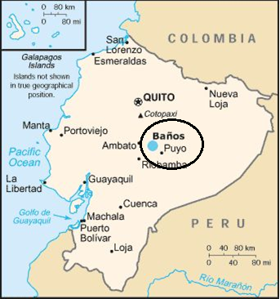
Objeto de Estudio

Slide 4
PLANTEAMIENTO DEL PROBLEMA DE INVESTIGACIÓN
El sector turístico de las ciudades de Baños y el Puyo ha ido incrementando, pero existe cierta insatisfacción por parte de los turistas que indican deficiencia en algunos servicios como:
La limitada diversificación de la oferta turística, ausencia de encadenamientos productivos, mala infraestructura, carencia de insumos, lentitud en los servicios, personal no capacitado.
El Ecuador al igual que otros países Latinoamericanos han apostado por los encadenamientos productivos como alternativa para mejorar la productividad y competitividad de las industrias.
El estado no ha realizado alguna normativa donde se promueva y se incentiven los encadenamientos
En el país existen encadenamientos productivos incompletos y poco funcionales

Slide 5
ÁRBOL DE PROBLEMAS
Disminución de la competitividad del sector turístico
Reducción de ingresos económicos de los habitantes de Baños y el Puyo.
Minoración de fuentes de empleo.
Disminución de turistas en las ciudades de Baños y Puyo.
Reducida asociatividad entre productores, pymes y agencias turísticas en las ciudades de Baños y el Puyo
Ausencia de encadenamientos productivos.
Desconocimiento y escaza capacitación.
Limitada diversificación en la oferta turística.
Falta de gestión administrativa.

Slide 6
JUSTIFICACIÓN
El turismo es un eje fundamental para el sector económico del país.
El estado ecuatoriano tiene como finalidad mejorar la poca rentabilidad de la producción primaria y llegar a una producción con valores agregados.
Permite mejorar la competitividad, e impulsar el desarrollo del conjunto de empresas que la conforman.
Formarían parte de los encadenamientos productivos no solamente empresas turísticas del destino, sino también proveedores específicos e intermediarios relacionados con el lugar.
Contribuirá al incremento de las plazas de empleo y el aumento del PIB Turístico.

Slide 7
OBJETIVOS ESPECÍFICOS
OBJETIVO GENERAL
Establecer si existe relación entre el sector productivo y turístico mediante un estudio de campo para determinar la contribución hacia la economía de la ciudad.
Determinar cuáles son los encadenamientos productivos existentes mediante encuestas para precisar su influencia sobre el sector turístico.
Evaluar la competitividad del sector turístico durante el periodo 2015-2016 mediante encuestas para identificar la inversión realizada.
Proponer un modelo de encadenamiento productivo entre productores, pymes y agencias turísticas en las ciudades de Baños y el Puyo para mejorar la diversificación de la oferta y exceder las expectativas de los turistas.
Analizar los encadenamientos productivos y su relación con la competitividad del sector turístico mediante un estudio de campo y documental para proponer una asociatividad entre productores, pymes y agencias turísticas en las ciudades de Baños y el Puyo.
Analizar los beneficios, los factores determinantes y limitantes al momento de formar un encadenamiento mediante un estudio de campo para conocer sus ventajas y desventajas.

Slide 8
HIPÓTESIS DE LA INVESTIGACIÓN
Los encadenamientos productivos si influyen positivamente en la competitividad del sector turístico en las ciudades de Baños y el Puyo.
H1:
Los encadenamientos productivos no influyen positivamente en la competitividad del sector turístico en las ciudades de Baños y el Puyo
H0:

Slide 9
MARCO REFERENCIAL
Asociatividad Empresarial: estrategia para la competitividad en las pymes del sector turístico (2011)
Las exigencias de desarrollar ventajas competitivas para entrar en los mercados externos son mayores para las pymes.
Estas exigencias requieren por lo general mayores recursos de los que se pueden obtener individualmente.
Es por ello que surge la necesidad de llevar a cabo estrategias colectivas.
Castellanos Carlos, Castellanos José
Elementos críticos para la evaluación del potencial de las regiones para la formación de clústers turísticos (2013)
Las empresas participan y contribuyen en el desarrollo de los mercados
laborales
Se considera los elementos geográficos, la tecnología, los recursos, las capacidades y el poder de interrelaciones.
Benavides Shirley
Encadenamientos productivos y clústers:
una estrategia para fortalecer las micro y
pequeñas empresas del turismo rural (2008)
Los encadenamientos son modelos de desarrollo para una ciudad o región, mejorando la calidad de los servicios y promocionando los destinos.
El clúster turístico, recae sobre el sector público.
Fernández Gladys, Narváez Mercy
Debe existir coherencia con las condiciones existentes no sólo para su surgimiento, sino también
para su desarrollo.
El propósito es el de optimizar sus recursos, mantener a los empresarios capacitados.
.

Slide 10
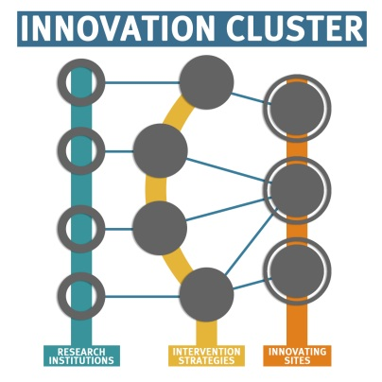
MARCO TEÓRICO
Teoría de los clústers económicos
Michael Porter
Teoría de la estrategia y la competitividad
Michael Porter
Teoría de los encadenamientos hacia atrás y hacia delante
Alberto Hirschman
Teoría de la Localización
Von Thünen
Notes:
2. La ventaja competitiva crece fundamentalmente en razón del valor que una empresa es
capaz de generar.

Slide 11
MARCO METODOLÓGICO
ENFOQUE
Cualitativo
TIPOLOGÍA
Por su finalidad
Por las fuentes de información
Por las unidades de análisis
Por el control de las variables
Por el alcance
Aplicada
Mixto
In situ
No experimental
Correlacional
ENFOQUE
Cuantitativo
Características
No Utiliza estadística.
Basada en respuestas abiertas.
Recolección de datos
Técnica de Campos
Entrevistas
Características
Utiliza estadística
Análisis causa-efecto

Slide 12
SEGMENTACIÓN
Segmento | Subactividad
Alojamiento | Cabañas
 | Casa de Huéspedes
 | Hostal
 | Hostal Residencia
 | Hostería
 | Hotel
 | Hotel Residencia
 | Pensión
Comidas y Bebidas | Restaurante
 | Discotecas
 | Bar
 | Cafetería
 | Fuente de Soda
Intermediación | Agencias de Viajes
Recreación | Termas y Balnearios
Transporte | Transporte Turístico
 | Ciudades
Segmento | Baños | Puyo | TOTAL
Alojamiento | 219 | 45 | 264
Comidas y Bebidas | 287 | 130 | 417
Intermediación | 142 | 20 | 162
Recreación | 1 | 5 | 6
Transporte | 6 | 2 | 8
TOTAL | 655 | 202 | 857

Slide 13
MUESTRA
Para el cálculo de la muestra se aplicara la fórmula de una población finita:
N= es el universo o tamaño de la población.
z= nivel de confianza.
p y q = son las posibilidades “p” de que si ocurra y “q” de que no ocurra (p+q=1). Cuando no tenemos marcos de muestreo previos, usamos un porcentaje estimado de 50%, para “p” y “q”.
e= es el error de la muestra que se espera obtener.
n= tamaño de la muestra es decir el número de encuestas a realizar.
$n=\frac{z^{2}∗p∗q∗N}{\left(e^{2}∗\left(N−1\right)\right)+z^{2}∗p∗q}$
$$n=\frac{{1,96}^{2}∗0,5∗0,5∗857}{\left({0,05}^{2}∗\left(857−1\right)\right)+{1,96}^{2}∗0,5∗0,5}$$
$$n=265 establecimientos$$
La encuesta se aplicará a 265 establecimientos.

Slide 14
MUESTRA PROBALÍSTICA ESTRATIFICADA
 | Ciudades
Segmento | Baños | Puyo | TOTAL
Alojamiento | 25,66% | 5,28% | 30,94%
Comidas y Bebidas | 31,70% | 13,21% | 44,91%
Intermediación | 16,61% | 2,26% | 18,87%
Recreación | 0,38% | 1,88% | 2,26%
Transporte | 2,26% | 0,76% | 3,02%
TOTAL | 76,61% | 23,39% | 100,00%
 | Ciudades
Segmento | Baños | Puyo | TOTAL
Alojamiento | 68 | 14 | 82
Comidas y Bebidas | 84 | 35 | 119
Intermediación | 44 | 6 | 50
Recreación | 1 | 5 | 6
Transporte | 6 | 2 | 8
TOTAL | 203 | 62 | 265

Slide 15
ANÁLISIS E INTERPRETACIÓN
DE
RESULTADOS

Slide 16
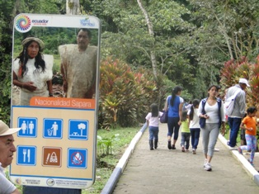
ANÁLISIS CUALITATIVO
* ING. NELLY DURAN (ANALISTA SENIOR DEL MINISTERIO DE TURISMO DEL PUYO)
* ING. JUDITH CACHIPUENDO (DIRECTORA DE TURISMO Y AMBIENTE DE PASTAZA)
Tienen un corredor entre Baños y el Puyo para dinamizar el Turismo.
Realizaron acondicionamientos a vías de acceso peatonal y señaléticas.
Posicionarse como lugar de destino y como atractivo para las inversiones.
Beneficios:
* Fortalecimiento de las empresas.
* Inversiones.
* Posicionamiento nacional e internacional.
Contribución de los encadenamientos:
Dinamiza la economía.
Aportación al PIB Turístico.
Mayor difusión de las empresas que la conforman.
Poder obtener beneficios crediticios para los establecimientos.
Se va a mejorar en los procesos logísticos al momento de brindar el servicio.

Slide 17
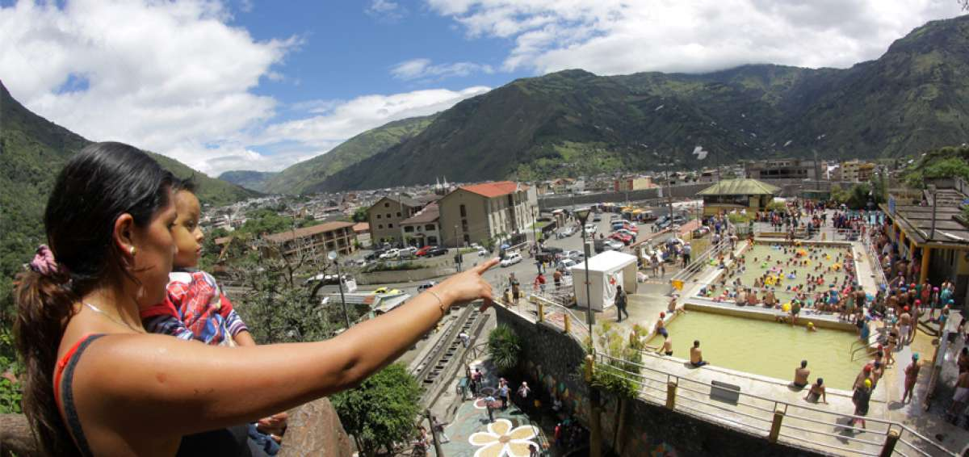
Interpretación de las entrevistas
* ING. VERÓNICA SILVA
(DIRECTORA DE TURISMO DE BAÑOS)
Reestructuración de las Termas de la Virgen.
Mejora de infraestructuras de los establecimientos.
Realizar capacitaciones sobre encadenamientos
Existe complejidad al momento de buscar que se asocie la gente.
Mayor difusión de las empresas.
.
Menciona que debería existir:
* Leyes.
* Normativas.
* Cámaras de Turismo.
De una manera inconsciente forman encadenamientos.
Manejar un portal web dando a conocer el proceso de formar un encadenamiento, sería de gran ayuda para incentivar.

Slide 18
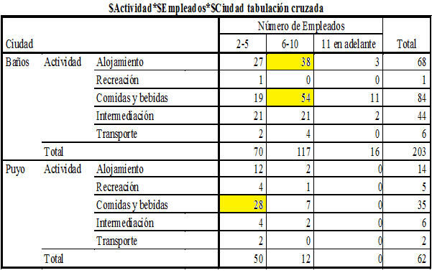
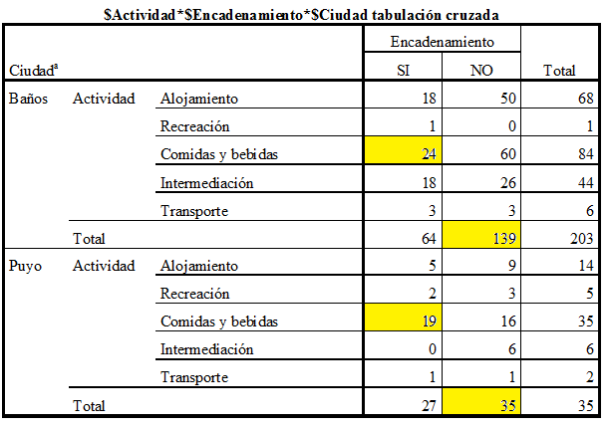
ANÁLISIS CUANTITATIVO
Número de empleados
¿Conoce usted que es un encadenamiento productivo?

Slide 19
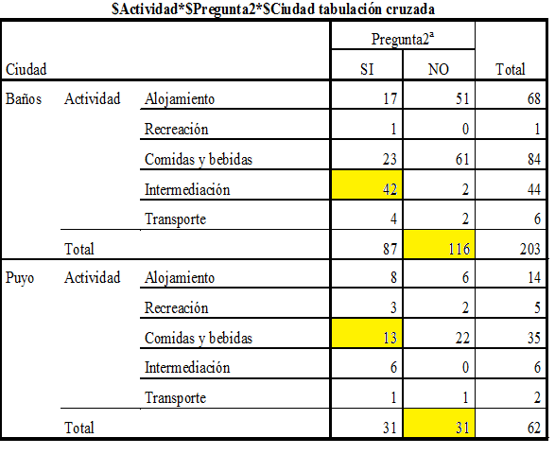
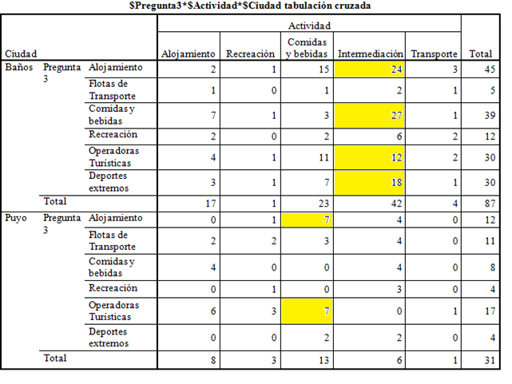
¿Considera que su establecimiento tiene asociaciones cercanas con otros establecimientos?
¿Con qué tipo de establecimiento se asoció?

Slide 20
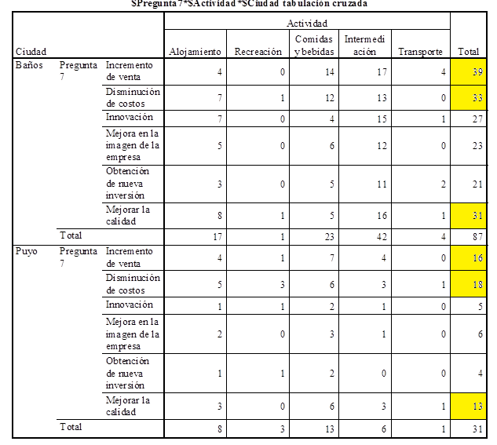
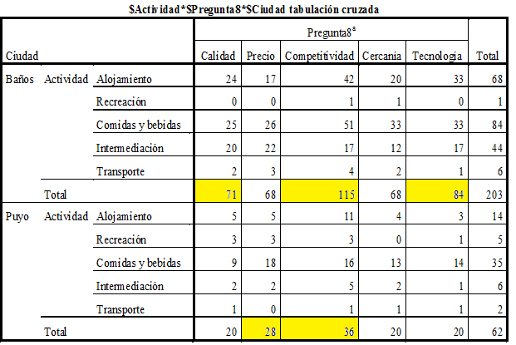
¿Qué beneficios obtuvo al pertenecer a una asociación?
¿Cuál de los siguientes factores considera determinantes para realizar una asociación?

Slide 21
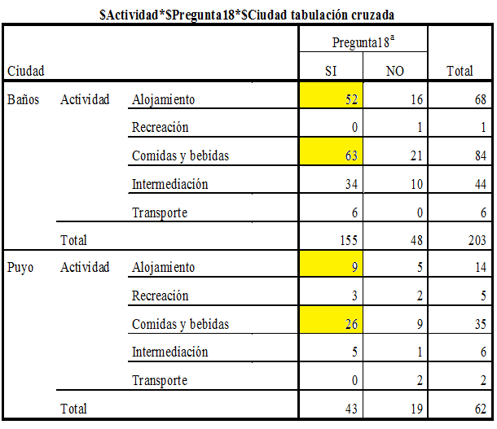
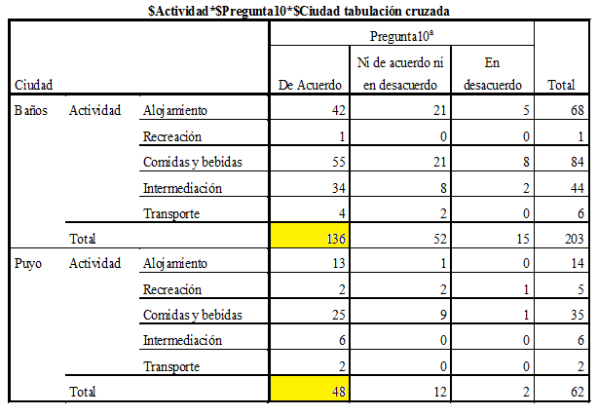
¿Los productos o materia prima que son comercializados en su establecimiento son adquiridos a proveedores de la ciudad?
¿Un encadenamiento ayuda a mejorar la competitividad de las Pymes?

Slide 22
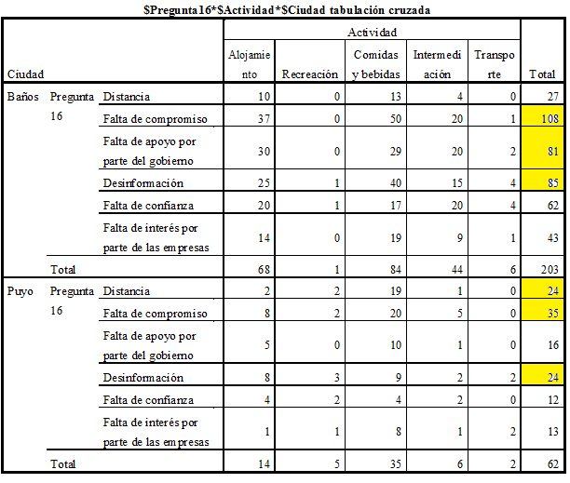
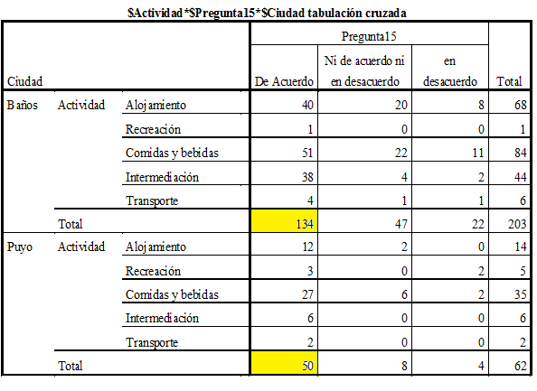
¿Qué Factores considera limitantes para asociarse con otras empresas?
¿Estaría dispuesto a formar parte de un encadenamiento productivo?

Slide 23
Comprobación de Hipótesis
1. Plantear la hipótesis nula y alternativa.
2. Determinar el nivel de significancia
3.Elegir la prueba estadística para comprobar la hipótesis (Chi Cuadrado)
gl.= (c-1) (r-1)
Donde:
g.l.= grados de libertad
c= número de columnas
r= número de filas
gl.= (2-1) (6-1)
gl.= 5
Valor crítico= 11,07
H0: Los encadenamientos productivos no influyen positivamente en la competitividad del sector turístico en las ciudades de Baños y el Puyo
H1: Los encadenamientos productivos si influyen positivamente en la competitividad del sector turístico en las ciudades de Baños y el Puyo.
Nivel de significancia= (0,05)

Slide 24
Comprobación de Hipótesis
Las variables independiente y la dependiente; que están representadas por la pregunta 2.- ¿Considera que su establecimiento tiene asociaciones cercanas con otros establecimientos? y la pregunta 8.- ¿Cuál de los siguientes factores considera usted los más determinantes para realizar una asociación?

Slide 25
PROPUESTA
Tema: Modelo de Encadenamiento Productivo para las ciudades de Baños y el Puyo

Slide 26
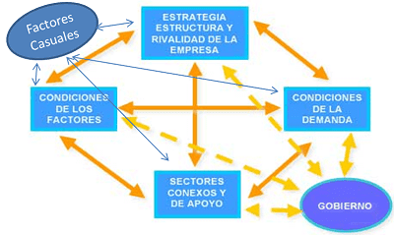
FUNDAMENTACIÓN
Condiciones instauradas en el país respecto a la creación, organización y gestión de las empresas de un sector.
La demanda de los productos o servicios que el sector ofrece al cliente interno como externo.
La presencia o ausencia de proveedores, los cuales permiten dinamizar la economía.
La cantidad de recursos humanos, recursos naturales, infraestructura, conocimiento.
DIAMANTE DE PORTER

Slide 27
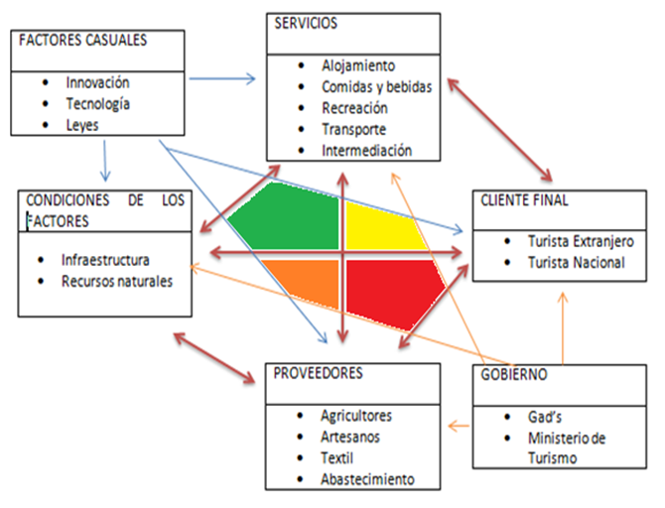
APLICACIÓN DEL DIAMANTE DE PORTER
Engloba a los establecimiento de alojamiento, comidas y bebidas, intermediación, transporte y recreación
Las ciudades deben adaptarse a ellas, como en el caso de la tecnología
Atributos o características heredadas a través del tiempo; en nuestro caso los recursos naturales que poseen ambas ciudades son únicas en el mundo
Por lo general se manejan estadísticas de visitas según temporadas y fechas festivas
Serán los encargados de promocionar los destinos turísticos de ambas ciudades
Son esenciales para que los establecimientos que ofrecen el servicio final sea de calidad

Slide 28
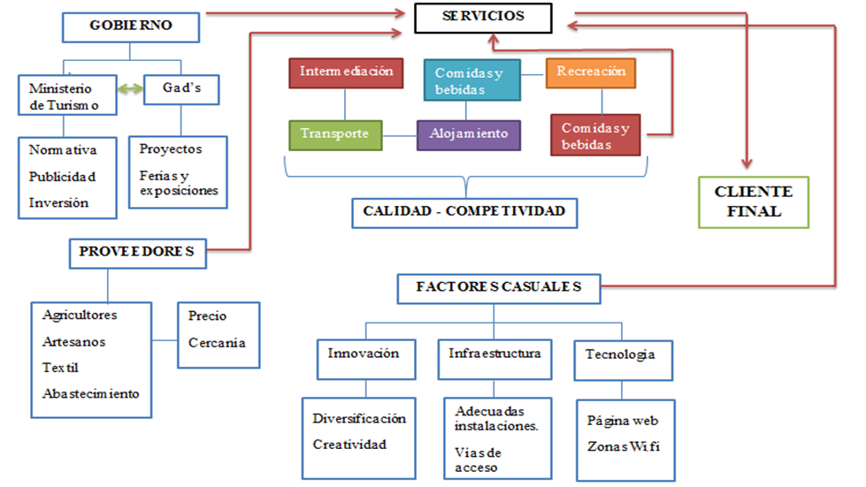
PROPUESTA DEL MODELO DE ENCADENAMIENTO PRODUCTIVO

Slide 29
CONCLUSIONES
Son pocos los establecimientos que mantienen algún tipo de encadenamiento, pero en este caso los mismos gozan de una mayor competitividad frente al resto, los cuales están interesados en formar parte de una asociación, permitiéndonos proponer el diseño de un encadenamiento productivo que generé una ventaja competitiva frente a otros lugares turísticos del país.
Una razón por la cual están relacionados el sector productivo con el turístico, es por la dinamización de la economía que existe entre los proveedores y productores de servicios turísticos en las ciudades estudiadas.
Los distintos establecimientos tienen algún tipo de encadenamiento de una manera empírica, porque sus alianzas y asociaciones no están muy bien establecidas, pero las mismas han permitido ofrecer un servicio de calidad a los visitantes.

Slide 30
La inversión realizada en el año 2015 tanto en infraestructura como en tecnología fue superior a la inversión del año 2016, originando una mayor competitividad de un año respecto a otro.
El modelo base propuesto del encadenamiento productivo se lo realizó de acuerdo a las características y necesidades del sector turístico de la ciudades estudiadas, el cual posteriormente generará diversificación de la oferta.
El pertenecer a un encadenamiento productivo tiene ciertas ventajas como aumentar su competitividad, incrementar sus ventas y mejorar su calidad de servicio, y por otro lado existen limitantes para la conformación como que las empresas no tengan el conocimiento adecuado sobre estos modelos y la falta de compromiso por parte de las mismas.

Slide 31
RECOMENDACIONES
Concretar los encadenamientos productivos a través de la firma de documentos donde se estipule las condiciones de funcionamiento, los beneficios a obtener y las cláusulas de negociación entre los establecimientos que la conforman.
Los establecimientos deben realizar inversiones de acuerdo a los avances en la tecnología, en innovación e infraestructura para incrementar la satisfacción en el cliente.
Mantener las relaciones entre proveedores y productores de servicio para expandir la dinamización de la economía incluso con las ciudades cercanas a Baños y el Puyo.
Para ejecutar el modelo de encadenamiento productivo propuesto, se debe tener un grupo de establecimientos comprometidos y capacitados donde su único objetivo sea el desarrollo grupal.
Difundir información relevante acerca de los encadenamientos productivos y capacitar a los dueños de los establecimientos para atraer a mayor número de pymes a un encadenamiento formal.
Realizar una página web, que serán administrados por los GAD´S de cada ciudad, en la cual puedan dar a conocer el funcionamiento de los encadenamientos, sus beneficios, y cuáles son las condiciones para formar parte de ellos.

